Slide 1
ADJETIVOS E LOCUÇÕES ADJETIVAS – 6º ANO
PROFESSORA CHRISTINA ALMEIDA

Slide 2
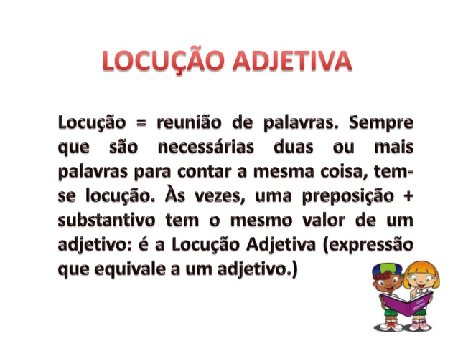

Slide 3
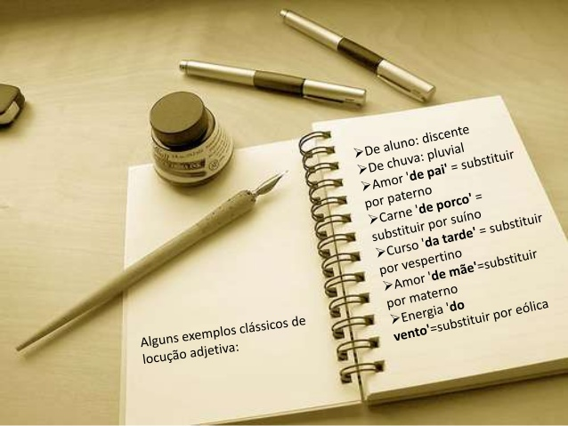

Slide 4
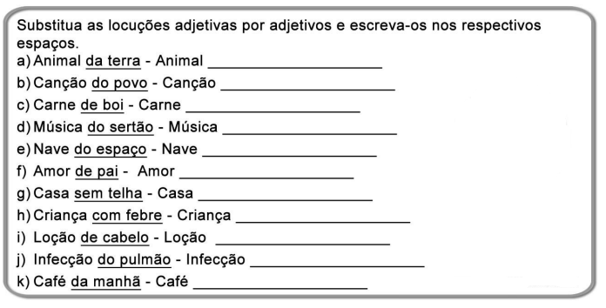
VAMOS PRATICAR?
FAÇA UMA PESQUISA PARA REALIZAR AS ATIVIDADES PROPOSTAS.
Atenção: copie as atividades em seu caderno ou imprima e cole as folhas do exercício em sua matéria de português.

Slide 5
ATIVIDADES COM ADJETIVOS E LOCUÇÕES ADJETIVAS
1) Identifique os adjetivos das frases abaixo:
A) Acho que estou em um lugar abandonado.
B) A garota usou todos os sentidos para descobrir que estava angustiada porque estava em um quarto mofado.
C) Sentiu que estava dormindo sobre algo áspero e enrugado.
D) Ficou abandonado em algum lugar, numa superfície plana.
2) Pesquise e transforme as locuções adjetivas em adjetivos.
A) Ambiente de família – D) Linguagem do homem –
B) Amor de irmã – E) Doença do coração –
C) Revista do mês – F) Festas de junho –
3) Forme adjetivos a partir dos substantivos abaixo:
Exemplo: contágio - contagiante, contagioso. honra fama charme amor chuva poder medo valor perigo dúvida

Slide 6
4) Relacione a 1ª coluna à 2ª coluna e, em seguida, marque a sequência correta.
1 - água de chuva
2 - olho de gato
3 - água de rio
4 - Cara-de-anjo
( ) Fluvial
( ) Angelical
( ) Felino
( ) Pluvial
Assim temos: a) 1 – 4 – 2 – 3; b) 3 – 2 – 1 – 4; c) 3 – 1 – 2 – 4; d) 3 – 4 – 2 – 1; e) 4 – 3 – 1 – 2.

Slide 7
5) O item em que a locução adjetiva não corresponde ao adjetivo dado é:
a) hibernal - de inverno;
b) filatélico - de folhas;
c) discente - de alunos;
d) docente - de professor;
e) onírico - de sonho.

